Slide 1
Glissement

Slide 2
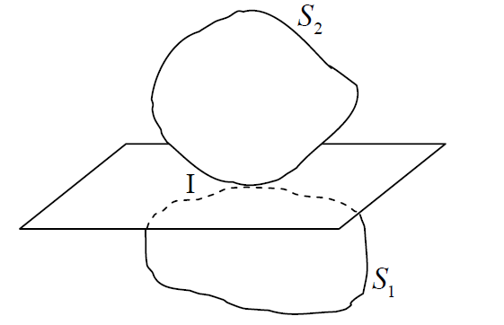
Définition
On considère deux solides S1 et S2 en contact ponctuel en un point I
Soit P le plan tangent commun entre eux en I.
Le vecteur vitesse de glissement du point I de S2 par rapport à S1 est le vecteur vitesse d’entraînement du point I dans le mouvement de S2 par rapport à S1 (vitesse du point I supposé lié à S2 dans son mouvement par rapport à S1 ). $\vec{V(I,S2/S1)}$
Ce vecteur vitesse de glissement est toujours contenu dans le plan P
On dit que S2 roule sans glisser sur S1 si $\vec{V(I,S2/S1)}$ = $\vec{0}$

Slide 3
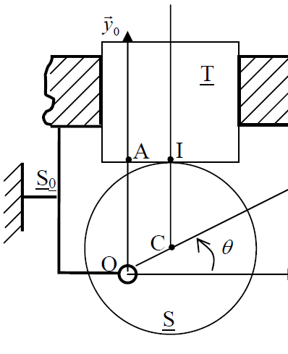
Application
Soit le repère R₀(O, $\vec{x_{0}}$ , $\vec{y_{0}}$ , $\vec{z_{0}})$ est lié au bâti (0).
L’excentrique S est assimilé à un disque de centre C et de rayon a.
Soit le repère R₁(O, $\vec{x_{1}}$ , $\vec{y_{1}}$ , $\vec{z_{1}})$ lié à S tel que $\vec{OC}$=e. $\vec{x_{1}}$ e>0. On pose θ=($\vec{x_{0}}$, $\vec{x_{1}}$).
Le coulisseau T glisse suivant (O, $\vec{y_{0}})$ par rapport au bâti. S et T sont en contact ponctuel en I.
Déterminer le vecteur vitesse de glissement $\vec{V_{g}(I,S/T)}$

